Slide 1
新型冠状病毒疫情下 养老机构如何配制及使用消毒剂

Slide 2
什么是消毒
消毒：清除和或杀灭传播媒介上病原微生物，使其达到无害化的处理
对存在或曾经存在传染源的场所进行消毒。
疫源地消毒
预防性消毒
对可能受到病原微生物污染的物品和场所进行消毒。
目前大多数的养老机构属于此类

Slide 3
新型冠状病毒有四怕
一怕：紫外线
可用紫外线消毒机进行物体表面、室内环境消毒
二怕：高温
56℃高温，30分钟
针对这一特性：采用煮沸消毒、消毒碗柜、蒸汽（蒸汽熨烫机）均可消毒。可用于餐具、衣物消毒

Slide 4
新型冠状病毒怕什么
可消毒：
物体表面
室内环境
地板地面
按钮开关
门把手
水龙头
三怕：75%酒精
四怕：含氯消毒剂、过氧乙酸和氯仿
”
注意：新型冠状病毒不怕“氯己定“、”醋熏“

Slide 5
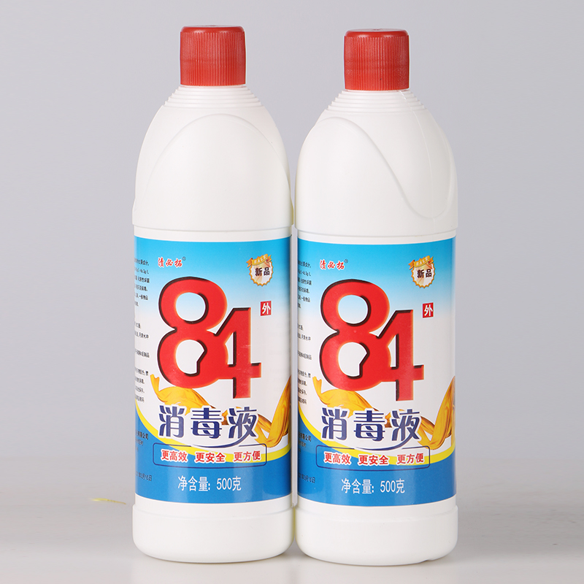
第一篇 含氯消毒剂的配制与使用
最常见的是：84消毒液

Slide 6
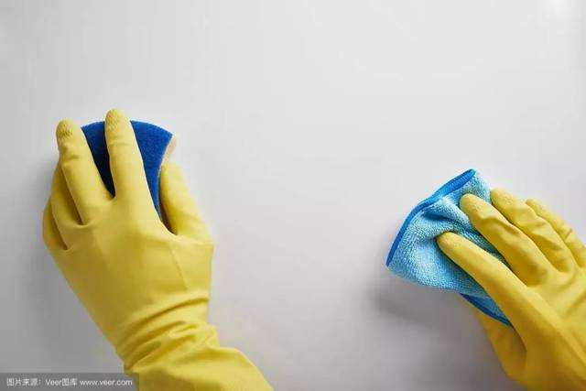
配置使用含氯消毒剂时注意个人防护
刺激性
腐蚀性
消毒时应戴口罩、帽子
刺激皮肤和黏膜
消毒时必须佩戴橡胶手套

Slide 7
最大的困惑?
很多教学视频一会说浓度500mg/L，一会又说0.05%消毒液，一会说按1：99配制，很多人看了还是很懵？
这些数字很难理解的，怎么办？

Slide 8
科普一下基本知识
高
84消毒液
一般为5%，当然还有其他百分比的，一定要看清。其代表的意思是1升84消毒液中含有效氯50g。浓度为5g/L
0.1%消毒液
1升消毒液中含有效氯1g,浓度1g/L
0.05%消毒液
1升消毒液中含有效氯0.5g,浓度500mg/L
0.025%清毒液
1升消毒液中含有效氯0.25g,浓度250mg/L
低

Slide 9
问题来了？
懂一点了，但还是不知道该怎么配置啊。
有没有更直接的对照表？？
比如我想配0.1消毒液1000ml怎么配？
比如我想配0.05%消毒液5000ml怎么配？
比如我想配0.025%消毒液2000ml怎么配？
下面以5%84消毒液为例给大家列了几个表

Slide 10
配制1g/L的消毒液（0.1%）
84消毒液量 | 含氯量
1ml | 50mg
10ml | 500mg
20ml | 1000mg
50ml | 2500mg
100ml | 5000mg
水量 | 配成1g/L消毒液
49ml | 50ml
490ml | 500ml
980ml | 1000ml
2450ml | 2500ml
4900ml | 5000ml
也就是说要配1000ml的1g/L浓度的消毒液需用20ml84消毒液和980ml水。以此类推
其实就是84消毒液与水按1：49配制
浓度=含氯量÷(84消毒液量+水量）×1000ml/L
配成的消毒液总量=84消毒液量+水量

Slide 11
配制500mg/L消毒液（0.05%）
84消毒液量 | 含氯量
1ml | 50mg
5ml | 250mg
10ml | 500mg
25ml | 1250mg
50ml | 2500mg
80ml | 4000mg
100ml | 5000mg
水量 | 配成500mg/L消毒液
99ml | 100ml
495ml | 500ml
990ml | 1000ml
2475ml | 2500ml
4950ml | 5000ml
7920ml | 8000ml
9900ml | 10000ml
也就是说要配5000ml的500mg/L浓度的消毒液需用50ml84消毒液和4950ml水。
其实就是84消毒液与水按1：99配制

Slide 12
配制250mg/L消毒液（0.025%）
84消毒液量 | 含氯量
1ml | 50mg
2.5ml | 125mg
10ml | 500mg
12.5ml | 625mg
25ml | 1250mg
40ml | 2000mg
50ml | 2500mg
水量 | 配成250mg/L消毒液总量
199ml | 200ml
497.5ml | 500ml
1990ml | 2000ml
2487.5ml | 2500ml
4975ml | 5000ml
7960ml | 8000ml
9950 | 10000ml
也就是说要配2000ml的250mg/L浓度的消毒液需用10ml84消毒液和1990ml水。
其实就是84消毒液与水按1：199配制

Slide 13
最大的困惑—解惑
很多教学视频一会说浓度500mg/L，一会又说0.05%消毒液，一会说按1：99配制，很多人看了还是很懵？
现在我们道了
浓度500mg/L=0.05%消毒液=1：99配制
由此可推
浓度1g/L=0.1%消毒液=1：49配制
浓度250mg/L=0.025%消毒液=1：199配制

Slide 14
简单一点
所以想配制多少消毒液时可以对照表格，各种浓度，多大量都能配制。
只看第一竖排和第三坚排

Slide 15
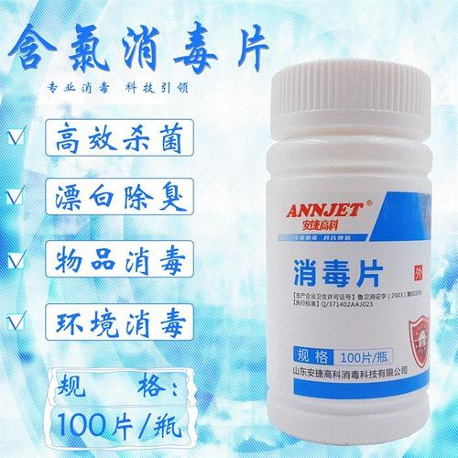
其他的含氯消毒剂配置
（2）含氯消毒片
不同产家，不同比例
一定要看说明书
按比例稀释。

Slide 16
如何使用含氯消毒片配置消毒液
以500mg/片消毒片为例
1000ml水
0.1%消毒液
2片
+
=
1000ml水
1000ml水
1000ml水
1片
0.05%消毒液
1片
+
=
1000ml水
半片
0.025%消毒液
+
=

Slide 17
如果对浓度把握度不大可以用浓度试纸加以检测

Slide 18
适用范围
高
0.1%消毒液
用于排泄物消毒、污染地面喷洒消毒
0.05%消毒液
用于家具表面擦拭，地面消毒
0.025%清毒液
一般用于居家消毒
低
注意并非消毒浓度越高越好
对于低风险区的养老机构建议0.05%消毒液

Slide 19
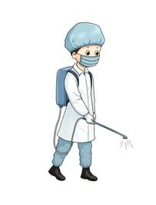
消毒工具的选用
喷壶
物体表面消毒
背壶或
电动喷雾器
大空间消毒

Slide 20
注意事项
（1）含氯消毒液不可以与其他消毒或清洁产品混合使用，会产生毒气。
（2）含氯消毒液有漂白作用，不能用于衣物消毒。
（3）因为含氯消毒液有腐蚀作用，用于金属物品如门把手、水龙头等消毒作用30min后应用清水擦去。
（4）地面消毒为喷洒消毒，作用30min后也应再用清水拖地。

Slide 21
注意事项
（5）进行空气喷雾消毒时，操作者应戴防护面具（口罩、帽子、防护镜或泳镜）。每次喷洒时清空室内人员，关闭门窗。
（6）不建议对开放空间进行空气消杀。
（7）餐具等物品浸泡消毒后清水冲洗后方可应用。
（8）现配现用，小心存放，避免老人误服。

Slide 22
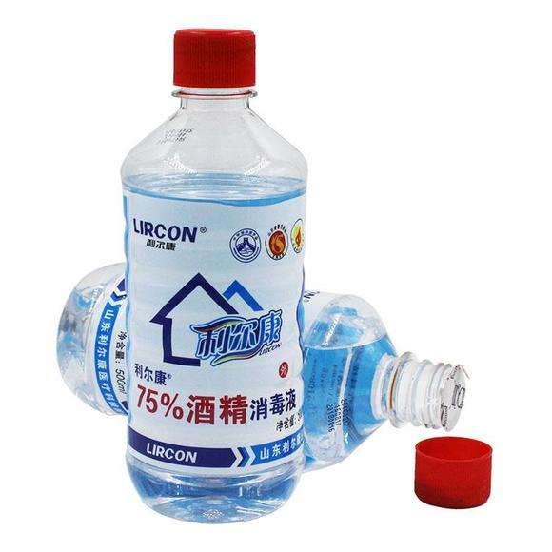
第二篇：75%酒精的用法
学名：乙醇
俗称：酒精

Slide 23
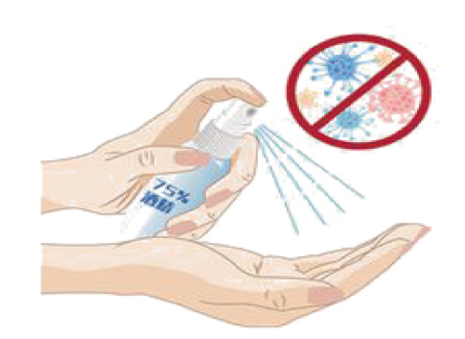
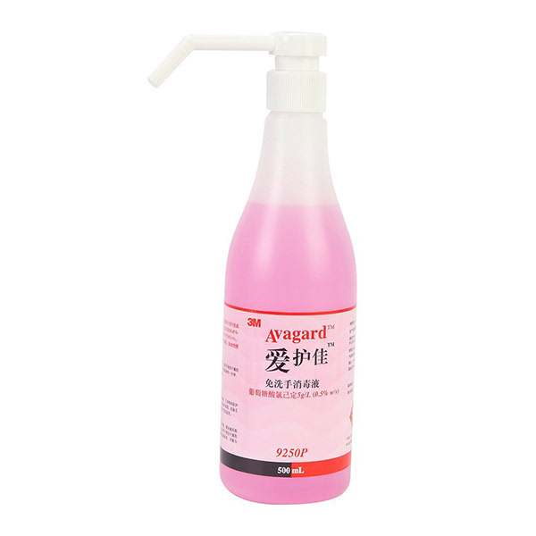
75%酒精适用范围
（1）手消毒
均匀喷雾手部或涂擦
揉搓1~2遍，时间1min
其实手消毒还可用手消
即免洗手消毒液

Slide 24
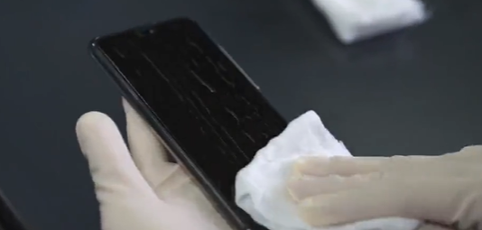
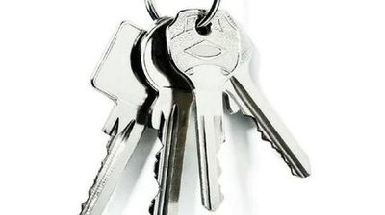
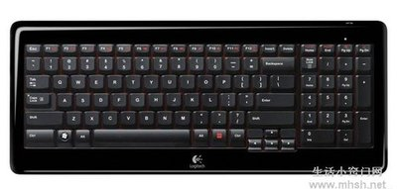
75%酒精适用范围
（2）较小物体表面消毒：擦拭消毒
擦拭表面2遍，擦拭3min
手机
钥匙
电脑键盘

Slide 25
酒精特点与注意事项
避明火
避高热
易燃
避明火
避高热
使用时要注意通风良好
彻底移去可燃易燃物
易燃
易燃
易燃
易挥发
瓶盖要盖紧
避免挥发，形成可燃性气体
易挥发
瓶盖要盖紧
易挥发
无色透明
小心存放
避免老人误食
不要放在阳光、灶台、暖气附近
无色透明

Slide 26
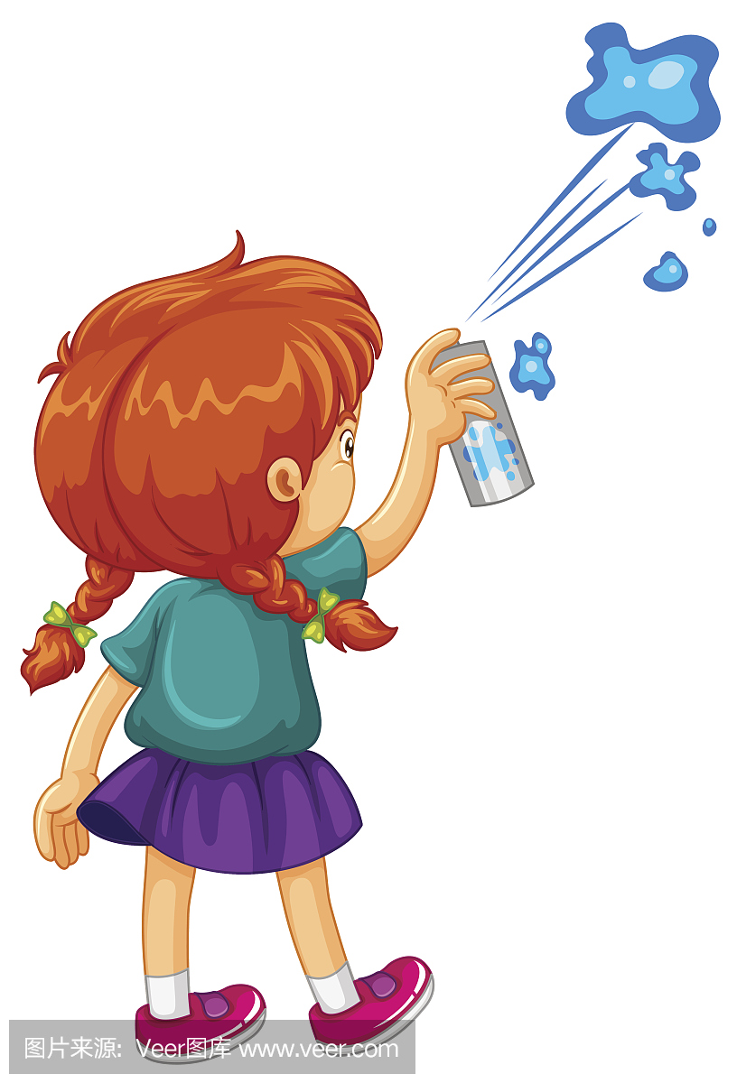
消毒方法
消毒各种物体表面
注意是：擦拭消毒，不能用于消毒空气

Slide 27
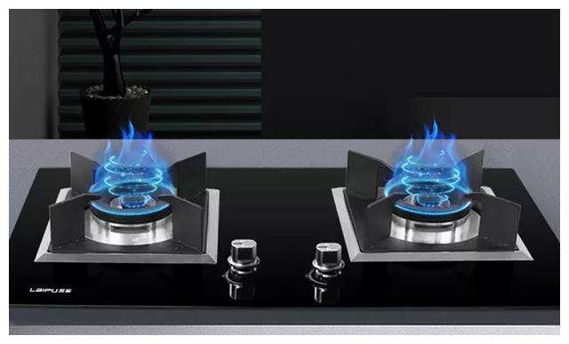
安全消毒无小事
电器消毒
先关电源
灶台消毒
先关火源

Slide 28
酒精千万要盖紧，以防挥发有危险
酒精不可屯积多，分装小瓶存放好
酒精喷洒不可取，遇见火花可爆燃

Slide 29
消毒哪里？消毒频次是多少？
《养老机构新型冠状病毒感染的肺炎疫情防控指南（第二版）》规定
（1）确保环境清洁卫生。办公区域、服务场所的桌椅、物体表面、门把手、水龙头、各种开关按钮、扶手等每天清水擦拭1次，每周擦拭消毒1-2次。
（2）厨房、洗衣房、垃圾处理场所（存放点）及后勤保障设施设备和物品每天擦拭消毒不少于2次。

Slide 30
消毒建议
低风险区
桌、椅
厨房
厨房
厨房
厨房
厨房
厨房
物体表面
洗衣房
洗衣房
洗衣房
洗衣房
洗衣房
每天清洁
每天清洁
开关按钮
每天消毒2次
公共洗手间、浴室
公共洗手间、浴室
公共洗手间、浴室
公共洗手间、浴室
公共洗手间、浴室
门把手
垃圾处理场所
垃圾处理场所
垃圾处理场所
每周消毒1~2次
垃圾处理场所
水龙头
每周消毒1~2次
扶手
后勤保障设施设备和物品
后勤保障设施设备和物品
后勤保障设施设备和物品
地面

Slide 31
消毒建议
高风险区
桌、椅
厨房
厨房
厨房
厨房
厨房
厨房
物体表面
洗衣房
洗衣房
洗衣房
洗衣房
洗衣房
每天清洁
每天清洁
开关按钮
每天消毒2~3次
公共洗手间、浴室
公共洗手间、浴室
公共洗手间、浴室
公共洗手间、浴室
公共洗手间、浴室
门把手
垃圾处理场所
垃圾处理场所
垃圾处理场所
每天清毒
1次
垃圾处理场所
水龙头
扶手
后勤保障设施设备和物品
后勤保障设施设备和物品
后勤保障设施设备和物品
地面

Slide 32
消毒建议
已有确诊病例的养老机构
桌、椅
厨房
厨房
厨房
厨房
厨房
厨房
物体表面
洗衣房
洗衣房
洗衣房
洗衣房
洗衣房
随时清洁
开关按钮
随时消毒
公共洗手间、浴室
公共洗手间、浴室
公共洗手间、浴室
公共洗手间、浴室
公共洗手间、浴室
门把手
垃圾处理场所
垃圾处理场所
垃圾处理场所
随时清毒
垃圾处理场所
水龙头
扶手
后勤保障设施设备和物品
后勤保障设施设备和物品
后勤保障设施设备和物品
地面

Slide 33
避免无效消毒
问题1：室外环境需要消毒吗？
问题2：可以对员工、老人直接喷洒消毒吗？
答：喷洒、消毒室外环境和绿化带为无效消毒。这无异于大海里撒胡椒粉=无效。
答：这无异是一场化学攻击，不建议对人直接喷洒消毒，消毒液会对人身体产生危害，且喷雾作用时间短，研究证明效果不佳，属无效消毒。

Slide 34
预防性消毒为主，避免过度消毒
目前大多数养老机构以预防性消毒为主
以清洁为主预防性消毒为辅
应避免无效消毒、过度消毒
受污染时应随时清洁消毒
重要的事情说三遍

Slide 35
四川大学—护理学四川省重点实验室
胡秀英教授老年护理研究团队
本文作者：四川大学华西护理学院博士生石镁虹

